Slide 1
DMSTL: A Deep Multi-Scale Transfer Learning
Framework for Unsupervised Cross-Position
Human Activity Recognition
作者：Yida Zhu Haiyong Luo Song Guo Fang Zhao
机构：北京邮电大学 中国科学院
发表刊物：IEEE Internet of Things Journal
时间：2023
符合实验室研究方向：开放环境中的自监督活动识别
论文选择：
出版物：CCF推荐 A/B 类（A为主，少量B），IEEE/ACM Transactions, 顶级大学最新arXiv论文，朱/胡整理的论文列表
时间：近两年优先
主题：开放环境（新类发现、迁移学习、连续/终身学习等），自监督技术（对比学习，生成方法），活动识别（传感器/设备/系统，活动识别应用，时序分析技术，知识数据混合的活动识别），
论文周一前发在群里，供其他人提前了解

Slide 2
研究概述（每个听众都要掌握）
简述要解决的问题/动机
1) 考虑到移动设备可以在各种体位上佩戴，收集和标记所有体位的人体活动数据
是非常劳动密集型的，并且所有这些标记数据的训练成本也很高。
2）可穿戴设备能以多种体位佩戴，两种体位(域)的数据分布差异较大。将源域中已标记
样本的现有知识转移到目标域中未标记样本是一个挑战。
3）探索目标域和多个源域之间的相似性。
4）在为目标域选择合适的源域后，学习HAR的域不变特征仍然是一个挑战。

Slide 3
研究概述（每个听众都要掌握）
简述如何解决该问题
1）设计一种有效的无监督域自适应方法，利用特定位置对应的已有域信息(源域)帮助其他
位置(目标域)构建鲁棒HAR模型。
2）对于源域选择任务，我们的无监督源域选择方法计算目标域和每个可用源域之间的相似
度(即距离)，距离分别由对应于边际概率分布和条件概率分布的全局距离和子
域距离组成。距离越小，表示源域与目标域越相似。
3）提出了一种DMSTL网络来学习源域和目标域样本的域不变特征。首先设计了一个多尺度时
空网络(MSSTNet)来提取HAR的多尺度时空特征。该方法不仅考虑全局特征空间，而且考虑
多尺度局部特征空间。该网络包括两个主要组成部分:
1)MSSTNet，它提取传感器数据的综合多尺度时空特征;
2)两个领域自适应模块，在进行知识转移时考虑全局和局部属性。

Slide 4
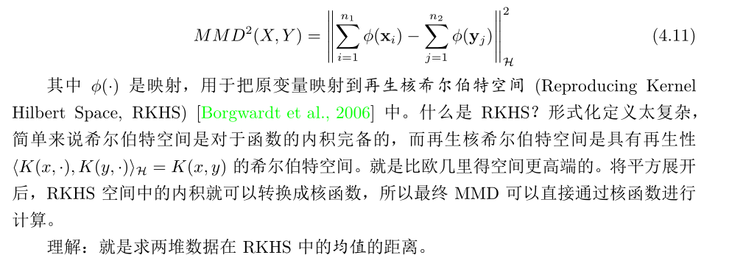
背景
MMD（Maximum Mean Discrepancy 最大均值差异）
是一种用于衡量两个概率分布之间差异的统计方法。在机器学习和统计学中，MMD经常用于
非参数假设检验、领域适应和生成模型等领域。
给定两个概率分布X和Y，MMD旨在衡量它们之间的距离。具体地说，MMD通过比较两个分布在
特征空间中的均值来衡量它们之间的相似度。

Slide 5
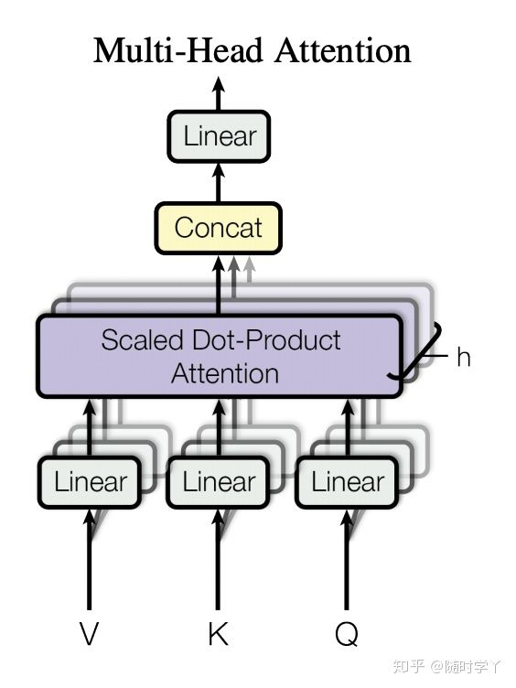
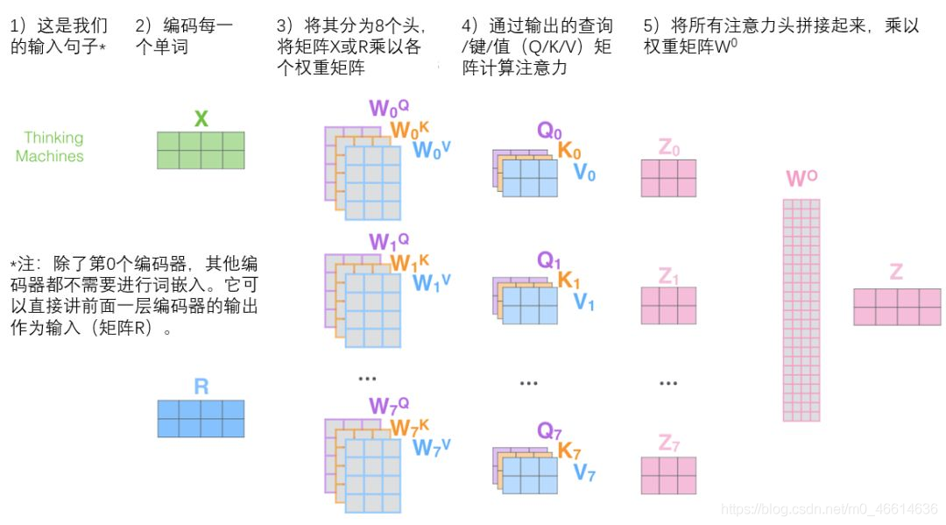
背景
多头注意力机制（Multi- Head Attention）
多头注意力机制就是在多个不同的投影空间中建立不同的投影信息。将输入矩阵，进行不同的投影，得到许
多输出矩阵后，将其拼接在一起。解决传统注意力机制会过度的将注意力集中于自身的位置，同时，使用多头
注意力机制还能够给予注意力层的输出包含有不同子空间中的编码表示信息，从而增强模型的表达能力。

Slide 6
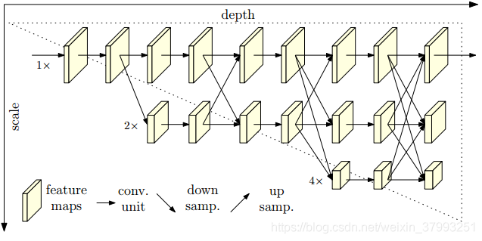
背景
HRNet（High-Resolution Net）
计算机视觉领域有很多任务是位置敏感的，比如目标检测、语义分割、实例分割等等。为了这些任务位置信息更加精准，很容易想到的做法就是维持高分辨率的feature map。HRNet通过并行多个分辨率的分支，加上不断进行不同分支之间的信息交互，可以随时保持高分辨率表征，且不会丢失有效信息，如此一来，姿势识别的效果明显提升。

Slide 7
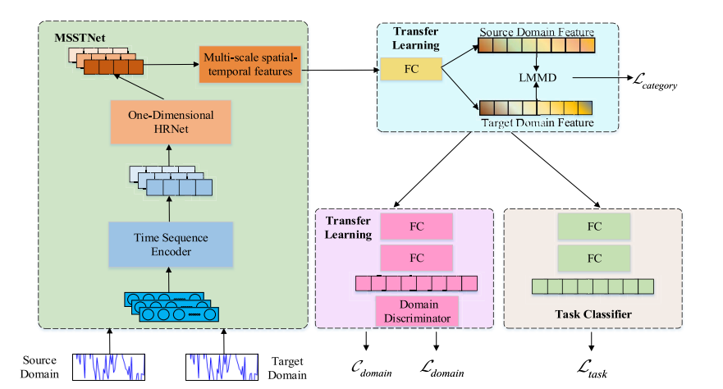
研究方法
方法的整体结构
假设源域和目标域都涉及相同类型的传感器和活动，这可以被认为是同质迁移学习。换句话说，源域和目标域具有相同的特征空间和相同的标签空间，但两个域具有不同的概率分布。在本文中，我们选择源域的初衷是为了减少源域数据的使用，提高计算效率。因此，我们需要从可用的源体位置中选择与目标体位置分布距离最小的最相似的源体位置。在获得选择的源域后，我们提出了一种新的深度迁移学习模型DMSTL，在源域和目标域之间进行知识迁移。

Slide 8
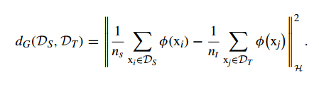

研究方法
方法的整体结构
1）最优源域的选择
计算全局MMD和子域MMD以选择最相似的源域。全局MMD表示两个域之间的边际分布。
全局MMD：
Ds：源域 i：第i源体位置
Xs：传感器数据 Ys：标签
Dt：目标域
Xt：新的不带标签的传感器数据

Slide 9

研究方法
子域MMD表示不同活动之间的特定特征。由于源域和目标域上的活动类别相同，我们首先使用聚类算法将目标域数据和源域数据聚为C类，然后进行计算条件分布的散度。
子域MMD：
在获得全局MMD和子域MMD距离后，对它们赋予相同的权重，并将它们相加，表示源域和目标域的相似度。我们分别计算每个候选源域和目标域之间的距离。识别出距离最小的源域为最适合领域知识转移的源域。

Slide 10
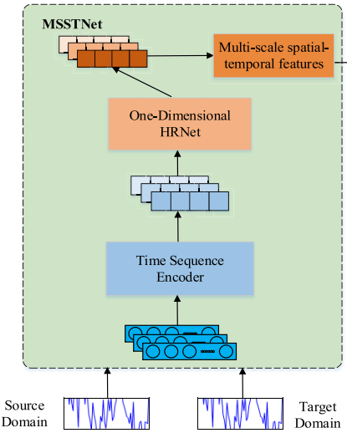
研究方法
2）多尺度时空网(Multiscale Spatial–Temporal Net MSSTNet)
使用MSSTNet学习鲁棒多尺度特征，它融合了全局特征空间和多个局部特征子空间的时空信息。考虑到单尺度特征包含局限性信息，我们设计了时间序列编码器，自适应探索时间序列数据中每个时间步长之间的全局时间关系，并采用一维HRNet分别提取多尺度局部时空特征。
b.多尺度时空特征
b.一维HRNet
a.时间序列编码器

Slide 11
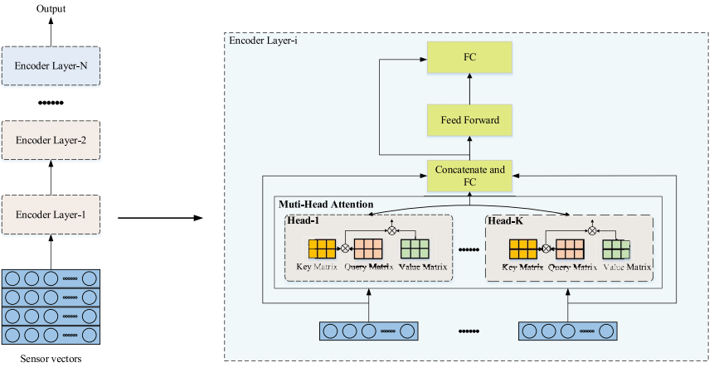
研究方法
a）时间序列编码器(Time Sequwence Encoder)
对于长时间序列RNN模型将存在梯度爆炸或消失的问题，尽管LSTM和GRU可以在一定程度上捕捉长期的历史序列特征，但这些模型忽略了每个时间步长之间的确切关系。此时间编码器采用了多头注意力机制，自适应地探索不同时间步长之间的全局关系。

Slide 12

研究方法
时序编码器自适应地探索输入片段中的全局关系，从而放大从不同时间步长提取的信息特征。
首先通过非线性投影将输入X映射到查询向量 、密钥向量 和值向量 ，其中 和 分别表示查询向量、密钥向量和值向量的嵌入大小。
我们引入注意力机制来估计不同时间步长 之间的全局关系。通过查询与关键向量的点积，得到每个时间步长的注意力值如下:
2. 为了从不同的表示子空间中共同获得细粒度的序列信息，我们进一步引入多头注意力进行多重非线性投影。
在获得每个头部的查询向量、键向量和值向量后，并行运行注意力函数。将标量注意力权重传播到每个时间步长的值向量上。不同头的特征最终由全连接层(FC)进行聚合。
输入特征与聚合特征之间的残差连接有助于时间序列编码器吸收更多互补的全局信息，为全局时间序列关系提供补充。然后将时间序列编码器最后一层编码器的细粒度时间序列特征输入到HRNet中。

Slide 13
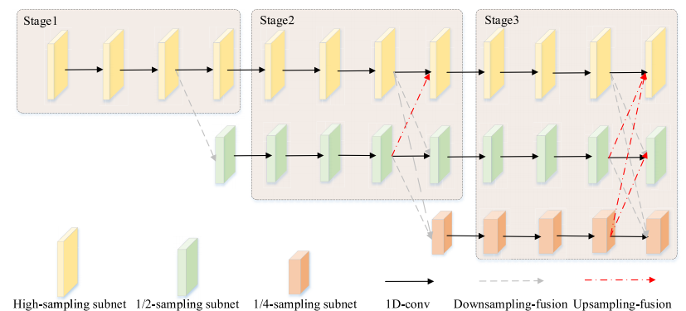
研究方法
b）多尺度局部时空特征(1-D HRNet)
一维HRNet的概述，它包括三个阶段。为了探索多个特征空间中的细粒度时空特征，我们的一维HRNet首先从时间序列编码器中提取细粒度时间序列特征流作为第一阶段的输入。下一阶段，模型从高采样空间子网逐渐增加到低采样空间子网。多采样子网在每个阶段并行工作，并在当前阶段的采样尺度空间中生成特征。

Slide 14
研究方法
在1-D-HRNet中，每个阶段包括几个采样子网。第一阶段只包含一个高采样子网，第二阶段包含两个子网，一个高采样子网和一个1/2采样子网。在新的低采样子网中，特征维数降至高采样子网的一半。每个子网由多个瓶颈层组成。在每个瓶颈层中，连续执行三个1- d卷积，内核大小分别为1、3和1。每次卷积操作后，批归一化(batch normalization, BN)层加速模型的收敛，使用ReLU作为激活函数。为了保留浅层特征信息，我们在每个瓶颈后引入残差连接层浅便于时空特征的流动。
提取多尺度局部时空特征的关键是对并行高低采样子网得到的特征映射进行连续融合。在融合多尺度特征的过程中，多个采样子网是同步的。在每个阶段结束时进行特征融合，在下一阶段之前，每个子网分别利用下采样过程和上采样过程融合从其他低采样子网和高采样子网中提取的特征。下采样融合由核大小为3的1-D卷积组成，步长为2以对齐特征维度。对于上采样融合，低采样子网的特征首先利用双线性上采样来增加特征维数。然后，瓶颈层在低采样和高采样子网之间对齐通道数量。多尺度特征空间的信息交互丰富了特征语义。我们的MSSTNet的输出被输入到我们提议的类别级适应模块中。

Slide 15
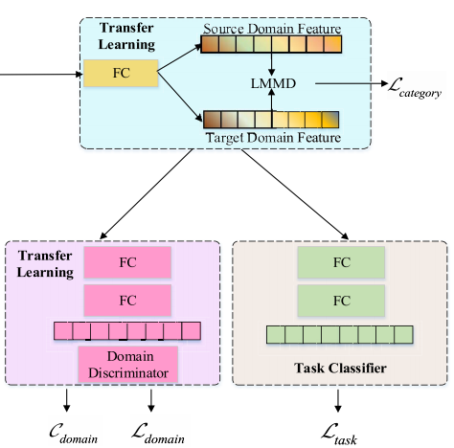
研究方法
3）无监督域自适应
为了实现无监督的交叉位置HAR，我们提出的模型将领域知识从源领域转移到目标领域。在MSSTNet提取多尺度时空特征后，我们在本文提出的DMSTL中设计了类别级适应模块和领域级对抗模块。两个领域自适应模块通过特征和类别在不同领域的联合分布对齐来学习领域不变特征，从而减少了源领域和目标领域之间的差异。

Slide 16
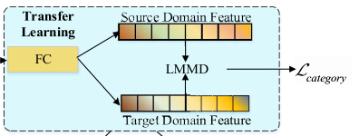
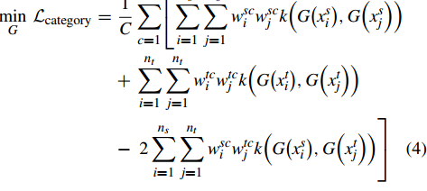
研究方法
a）类别级适应模块
类别级自适应模块侧重于对齐两个域之间的条件概率分布。我们将源域和目标域中相同的类别视为一个子域，并引入局部MMD (LMMD)来对齐相关子域的分布。最小化从源域和目标域提取的多尺度时空特征之间的 LMMD，以减少相关子域分布之间的差异。

Slide 17
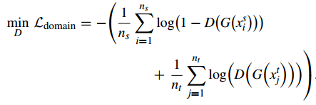
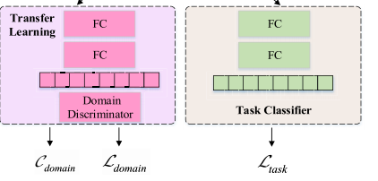
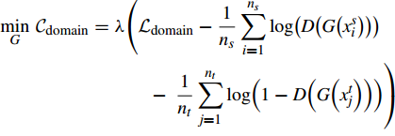
研究方法
b）领域对抗模块
领域级对抗模块通过设计领域分类损失和领域混淆损失来对齐边缘分布。因此，另外建立了一个域鉴别器D来区分样本与目标域或源域。领域鉴别器的输入是类别级自适应模块的输出。而MSSTNet和自适应模块旨在从源目标体域中提取不变特征，以混淆域鉴别器。

Slide 18

研究方法
c）交叉位置HAR分类
分类器是特定于HAR任务的。在我们的深度传递模型中，分类器由FC层和ReLU激活函数组成。任务分类器C的参数是用标记的源域数据进行交叉熵损失训练的

Slide 19
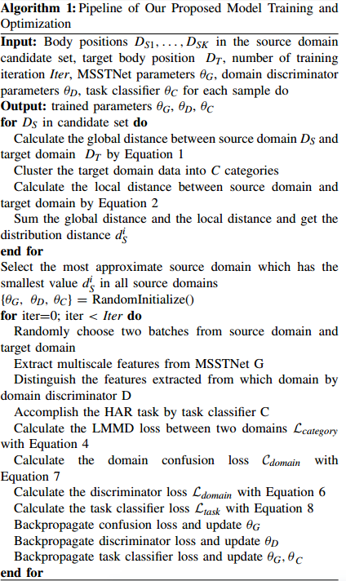


输入：源域候选集、目标域、训练迭代次数，
MSSTNet、域鉴别器、任务分类器参数θG θD θC 。
输出：训练参数θG θD θC。
循环的从候选集中选出源域
根据公式1计算源域DS与目标域DT之间的全局距离
将目标域数据聚类为C类
根据公式2计算源域与目标域之间的局部距离
将全局距离与局部距离相加，得到分布距离
从源域和目标域中随机选择两批
从MSSTNet G中提取多尺度特征
用域鉴别器D区分从哪个域中提取的特征
按任务分类器C完成HAR任务
用公式4计算两个域之间的LMMD损失
用公式7计算域混淆损失
用公式6，7分别计算鉴别器和分类器的损失
利用反向传播算法更新参数θG θD θC

Slide 20
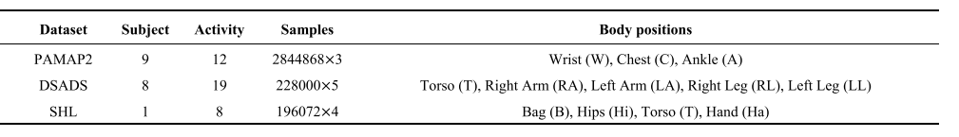
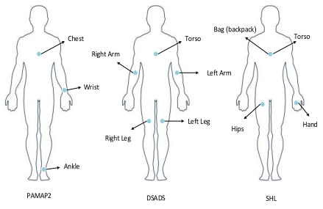
实验
数据集描述
选取的三个公共数据集分别是PAMAP2、DSADS、SHL，三个数据集的基本信息如下：

Slide 21
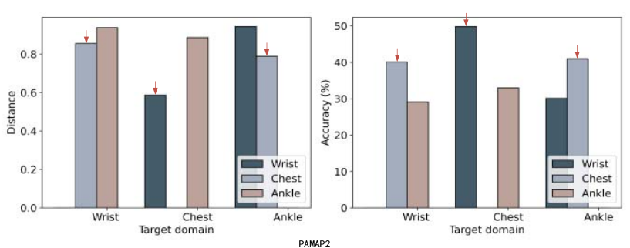
实验
源域的选择
重点选择与目标域最相似的源体位置域。分别在三个数据集上评估了所提出的无监督源选择方法的性能。
如果源域(A)训练的有监督HAR模型在目标域上获得的HAR精度优于源域(B)，则源域A比源域B与目标域更相似。
因此，在每个选定的源域上训练有监督的MSSTNet和分类器，然后在目标域上应用预测。

Slide 22
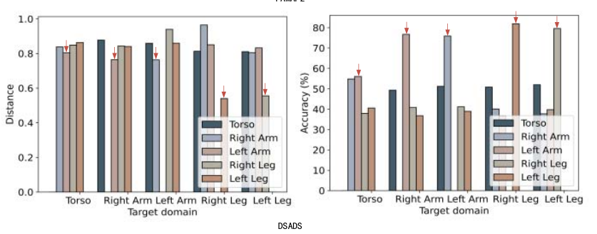
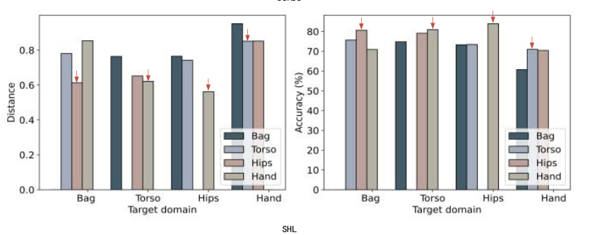
实验

Slide 23
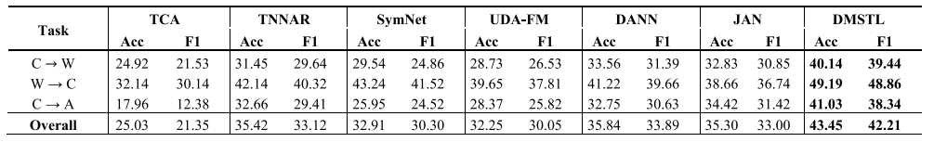
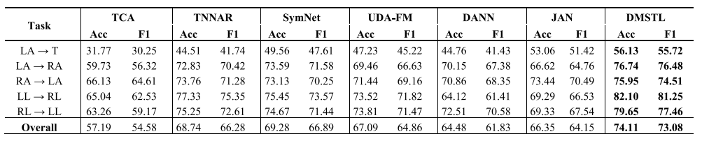
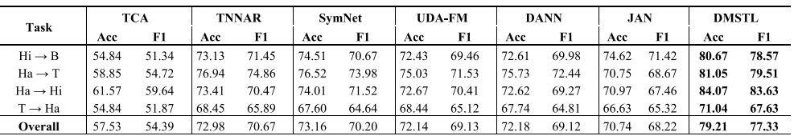
实验
与当前先进的模型对比
PAMPA2:
DSADS:
SHL

Slide 24
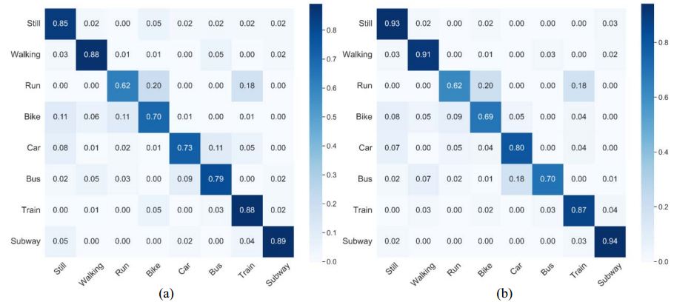
实验
混淆矩阵(SHL数据集)
臀部到背部
手到躯干

Slide 25
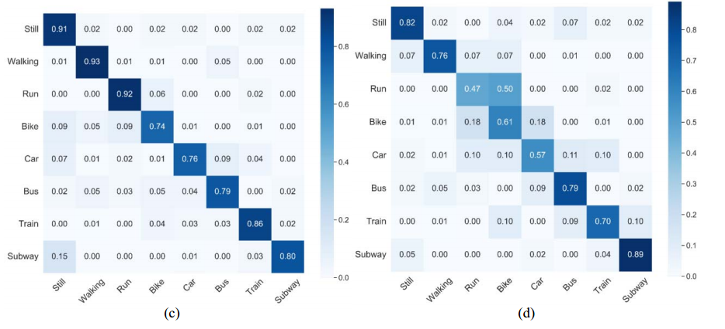
实验
混淆矩阵(SHL数据集)
手到臀部
躯干到手

Slide 26
实验
与自身的对照试验
1）ResNet：选择源域数据训练1-D-ResNet50模型，后预测目标域样本 (去除时间编码器、域自适应、对抗模块)
2）MSSTNet：通过选择源域数据来训练一个MSSTNet，然后预测目标域样本。(去除域自适应模块)
3）DMSTL-R：用1-D-ResNet50取代了我们提出的DMSTL模型中的MSSTNet。
4）DMSTL-L：在提出的DMSTL中删除了类别级适应模块。
5）DMSTL-A：在提出的DMSTL中删除了领域级对抗模块。

Slide 27
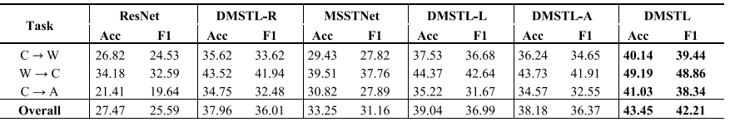
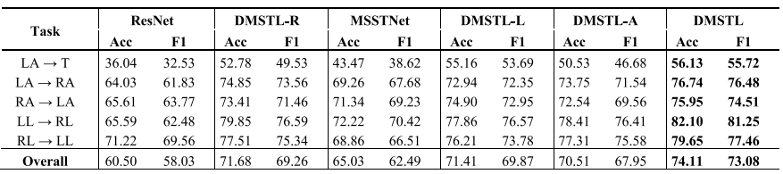
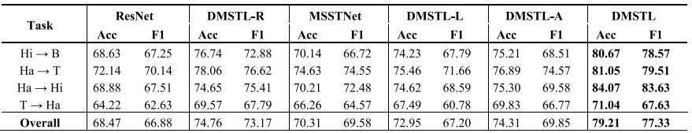
实验
消融实验（Ablation Experiment）
PAMPA2：
DSADS：
SHL：

Slide 28
实验
消融实验结论
1）我们提出的DMSTL的每个组件都对交叉位置HAR性能做出了重要贡献。通过利用所提出
的MSSTNet和两个域自适应模块，DMSTL可以达到最佳性能。
2）我们提出的多尺度特征编码器从不同的表示子空间中提取多尺度特征，这有利于交叉位置HAR。
3）我们提出的无监督域适应方法可以通过提出的类别级适应模块和领域级对抗模块有效地学习
域的不变特征。

Slide 29
结论
本文结论
为了在更多的现实场景中提供无处不在的监控和智能推荐服务，我们需要考虑无监督交叉位置HAR。
为此，我们首先提出了一种无监督源选择方法选择最相似的源域进行领域知识的转移。
然后，我们提出了一个端到端的DMSTL模型，称为DMSTL来学习多模态域不变表示。我们通过在三个
公共HAR数据集上与最先进的迁移学习方法进行广泛的评估来证明我们提出的模型的有效性。消融实验研究
表明了我们提出的模型中每个模块的重要性。
未来工作：我们计划构建一个用于在线学习和模型更新的客户端/服务器框架。

Slide 30
提问思路
动机合理吗？要解决问题有价值吗？这个问题背后的本质是什么（关键技术问题/难点）
方法背后的假设是什么？假设什么情况下不成立？不成立的时候方法还有用吗，如何改进？
提出的方法是从本质上解决问题吗？
实验能支持论文的结论吗？数据的量/分布/变化足够支持得到可靠的结论吗？
实验设置符合真实世界的情况吗？和真实世界有什么不同？
实验结果之所以好，主要是方法的那个部分在起作用？
从这篇论文中还能得出哪些结论？这篇论文如何加深了你对开放环境/自监督/活动识别的理解
要解决的问题与“开放环境中的自监督活动识别”有什么联系/相同的地方，对我们工作的帮助或启发
这篇论文的写作/结构/组织好在哪里？他是如何包装自己的贡献的，如何使得工作看起来又新颖又有价值？

